Slide 1
상품관리 > 상품조회

Slide 2
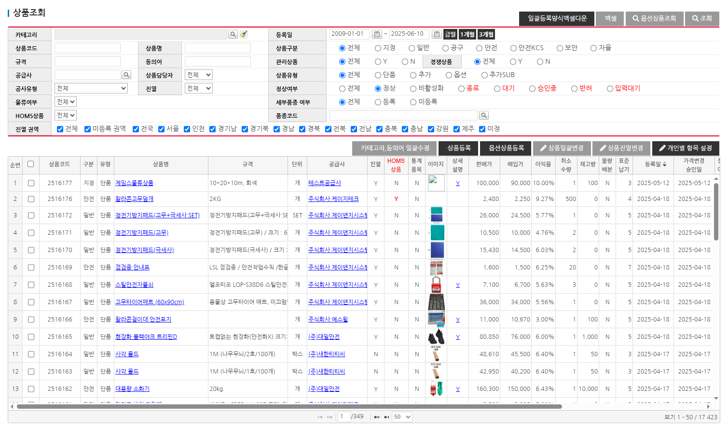

상품조회
상품관리 > 상품조회
화면설명
상품 관리하는 화면
 | 조회 조건 삭제 관리상품 경쟁상품 정상여부(비활성화) HOMS상품 세부품종여부 품종코드
 | 버튼 삭제 카테고리 동의어 일괄수정(상품일괄등록 에서 처리) 상품일괄변경(상품일괄등록 에서 처리) 개인별 항목 설정
 | 그리드 컬럼 삭제 HOMS 상품 CBMz(M2) 관리상품 경쟁상품
 | 정상여부 상태값 정상(상품공급사 상태가 정상) 비활성화(18개월동안 주문없는 상품) 종료(상품공급사 상태가 종료) 대기(상품공급사 상태가 대기) 승인중(상품가격승인 상태가 승인중) 반려(상품가격승인 상태가 반려) 입력대기(상품공급사 미입력)

Slide 3
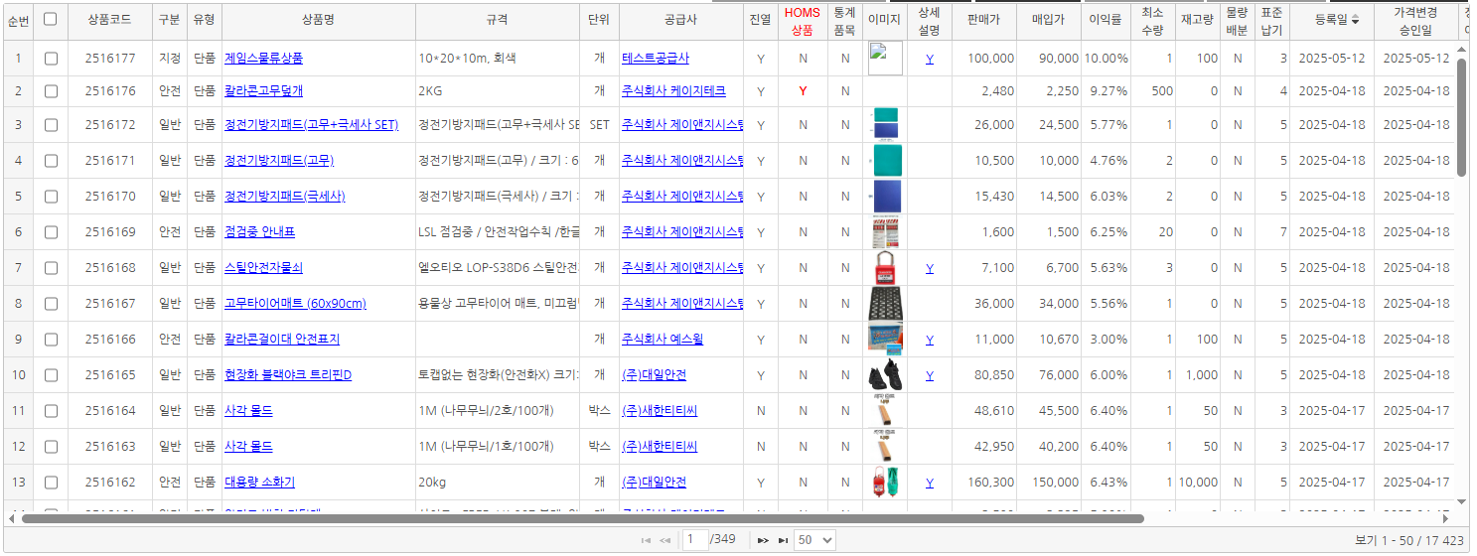
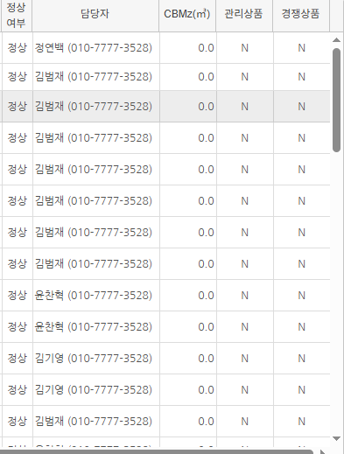
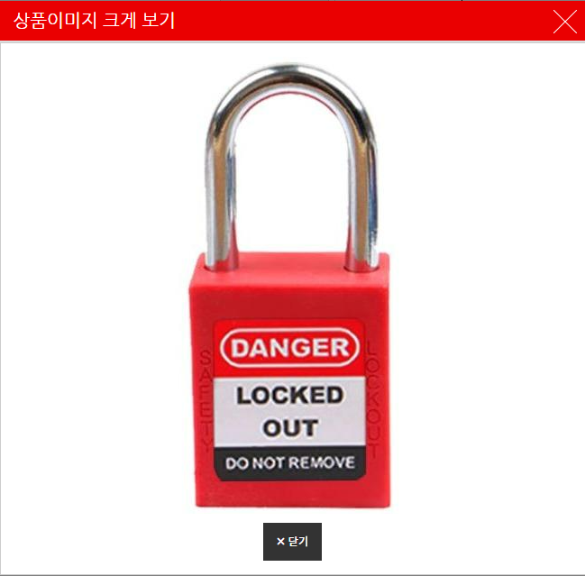
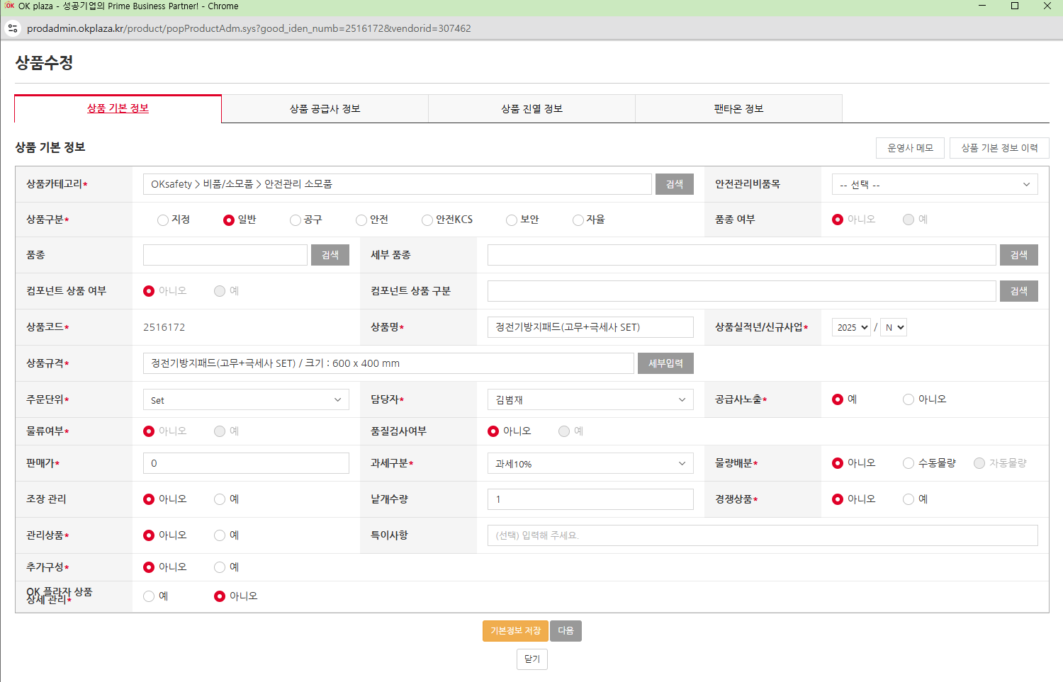
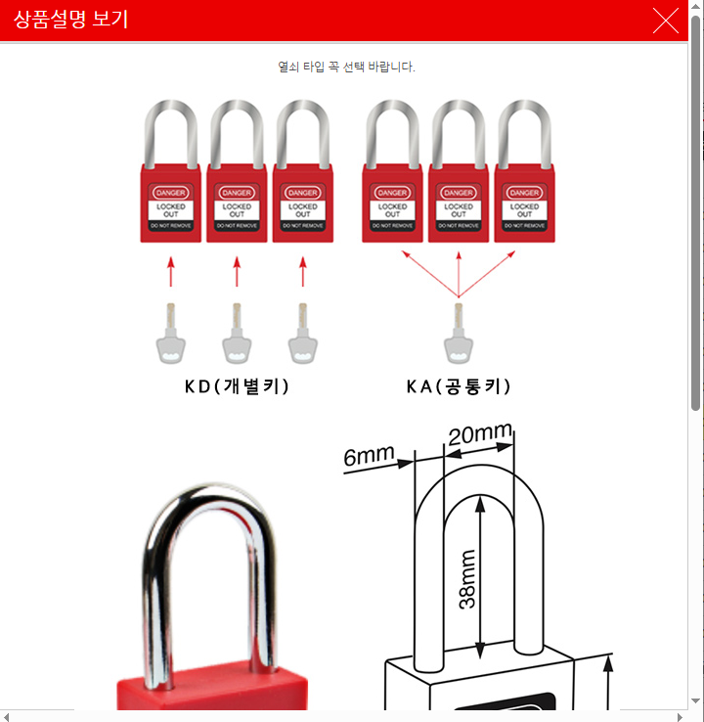
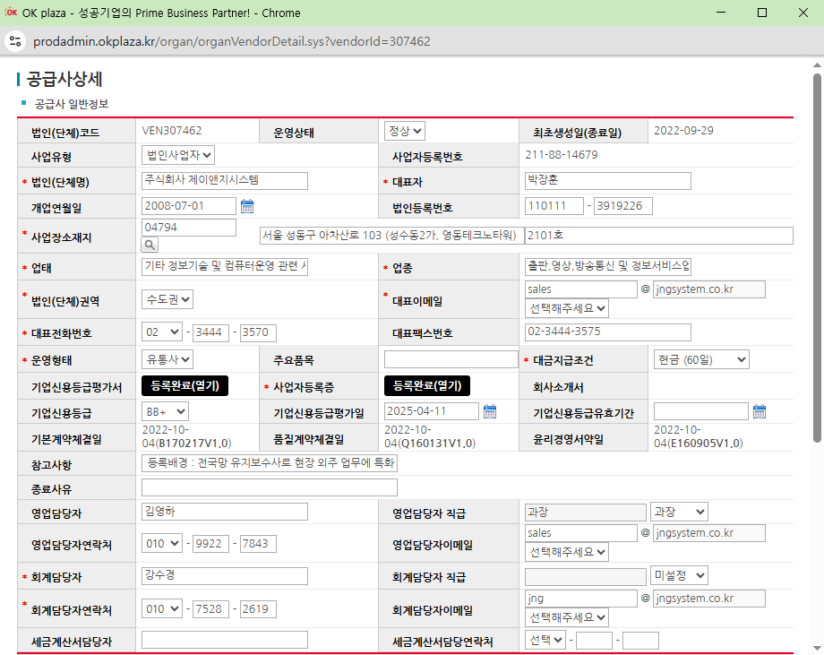
상품조회
상품관리 > 상품조회
화면설명
상품 관리하는 화면
1 | 상품 상세 공통 윈도우 팝업
2 | 공급사 상세 공통 윈도우 팝업
3 | 상품이미지 크게보기 레이어 팝업
4 | 상품설명 보기 레이어 팝업
1
2
3
4

Slide 4
상품관리 > 상품상세 공통 윈도우 팝업

Slide 5
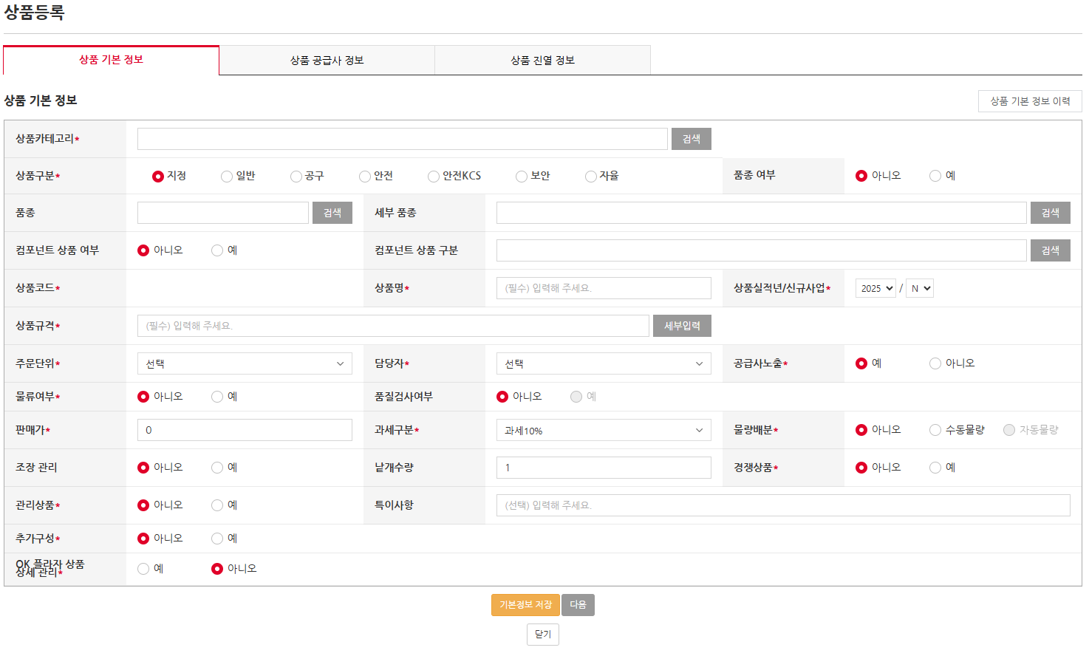

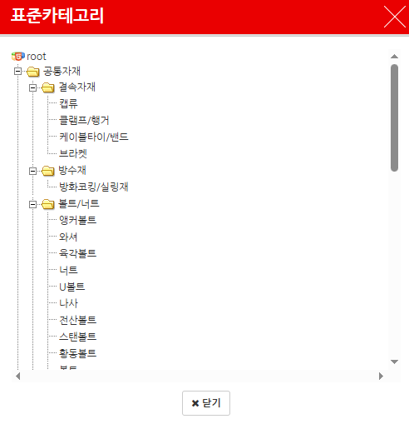
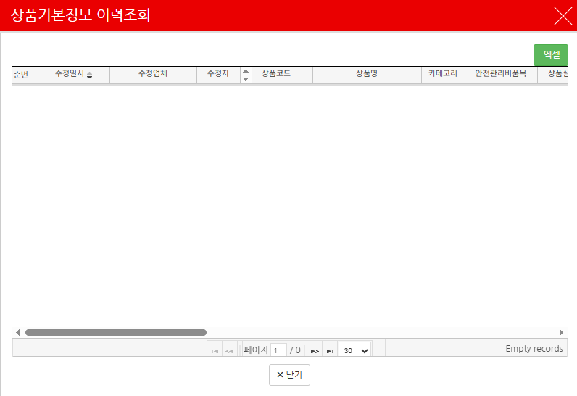
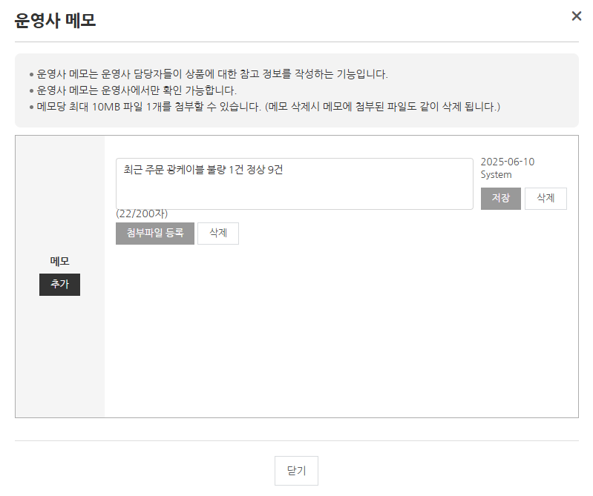
상품상세 공통 윈도우 팝업
상품관리 > 상품상세 > 상품기본정보
화면설명
상품등록 공통 윈도우 팝업 > 상품기본정보 탭
0 | 삭제 항목 품종여부 품종 세부품종 컴포넌트 상품 여부 컴포넌트 상품 구분 신규사업 상품규격 세부입력 경쟁상품 관리상품
1 | 운영사 메모 공통 레이어 팝업 등록일 땐 보이지 않고, 수정일 때만 보여야함 붉은색 레이어 팝업 디자인으로 변경
2 | 표준카테고리 공통 레이어 팝업 트리 구조로 조회 선택 후, 해당값 콜백처리
3 | 상품기본정보 이력조회 레이어 팝업 순번(고정) 수정일시(고정) 수업업체(고정) 수정자(고정) 상품코드 상품명 카테고리 안전관리비품목 상품실적년 신규사업(삭제) 규격 과세구분 담당자 주문단위 상품구분 공급사노출 물량배분 추가구성 추가구성상품코두 상품상세관리(구 SKT 이미지관리) 이미지(삭제) 통계품목(삭제) 통계실적코드(삭제) FIMS코드(삭제)
1
1
2
상품상세관리 *

Slide 6
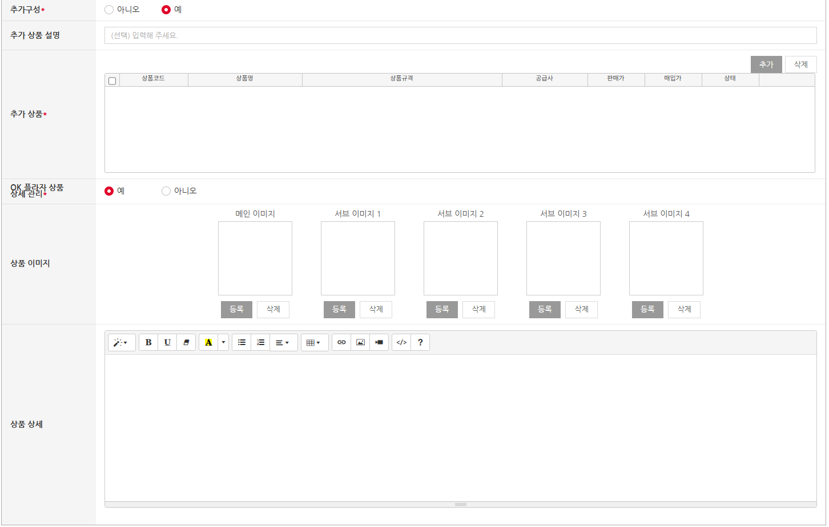
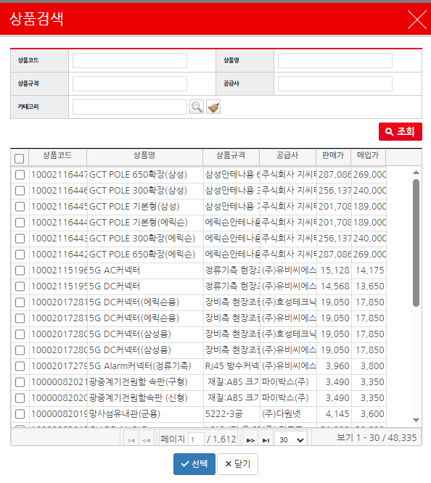
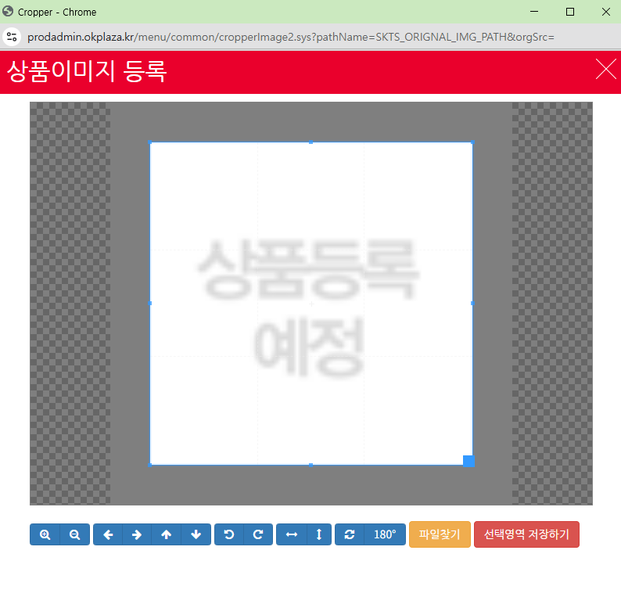
상품상세 공통 윈도우 팝업
상품관리 > 상품상세 > 상품기본정보
화면설명
상품상세 공통 윈도우 팝업 > 상품기본정보 탭 추가구성 > 예 상품 상세 관리 > 예 일 경우의 화면
1 | 추가 구성 상품 SUB 조회 레이어 팝업 Width 넓히기 상품 선택 후, 콜백
2 | 상품이미지 등록 윈도우 팝업 크롭 기능 선택영역 저장하기 후, 콜백
3 | 섬머노트
1
상품상세관리 *
2
3

Slide 7
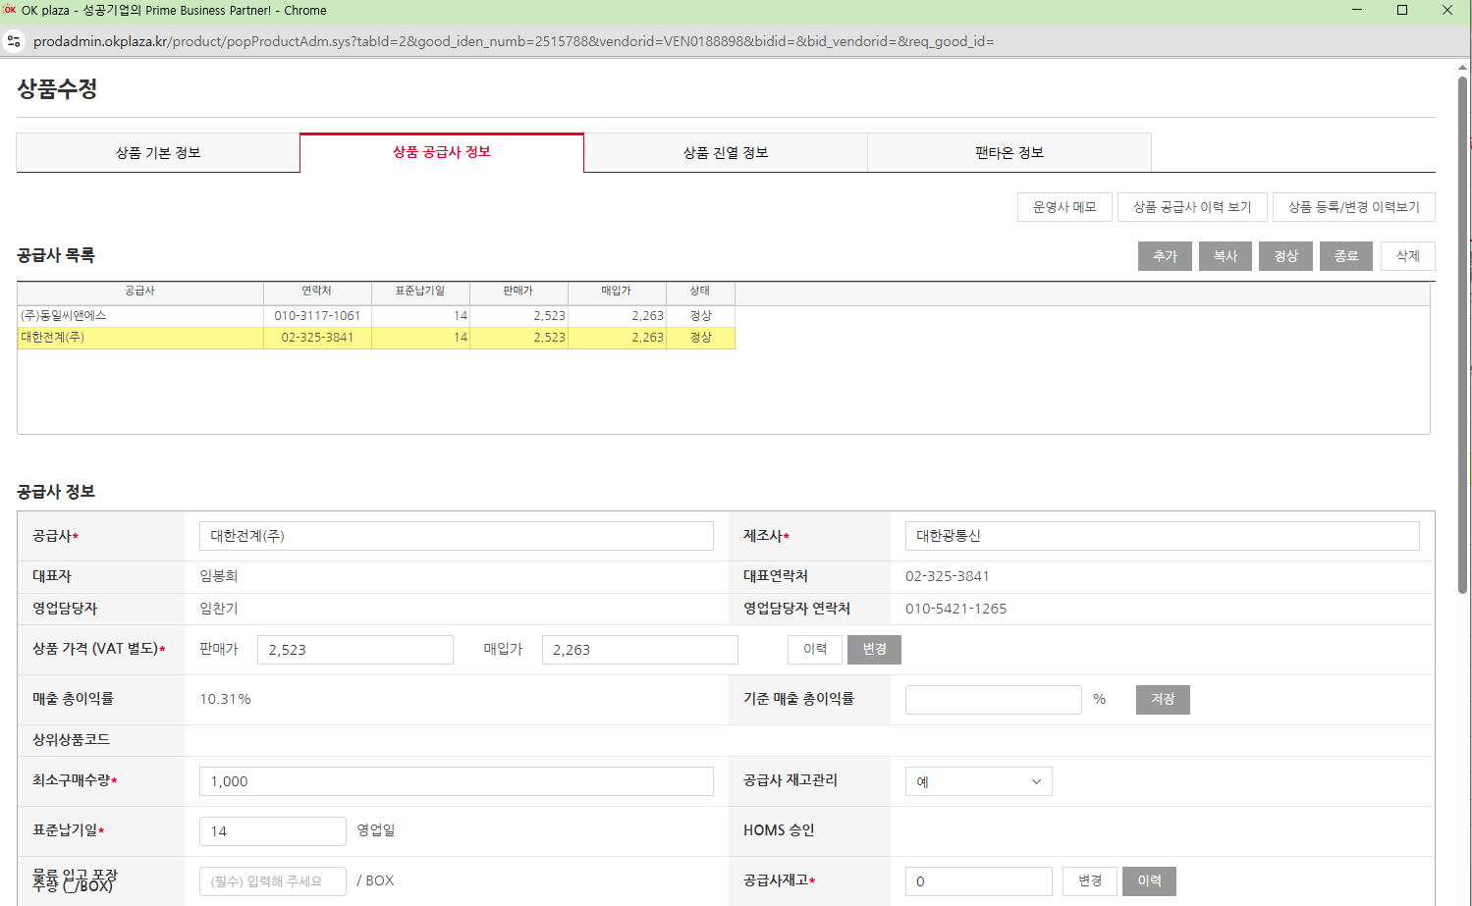
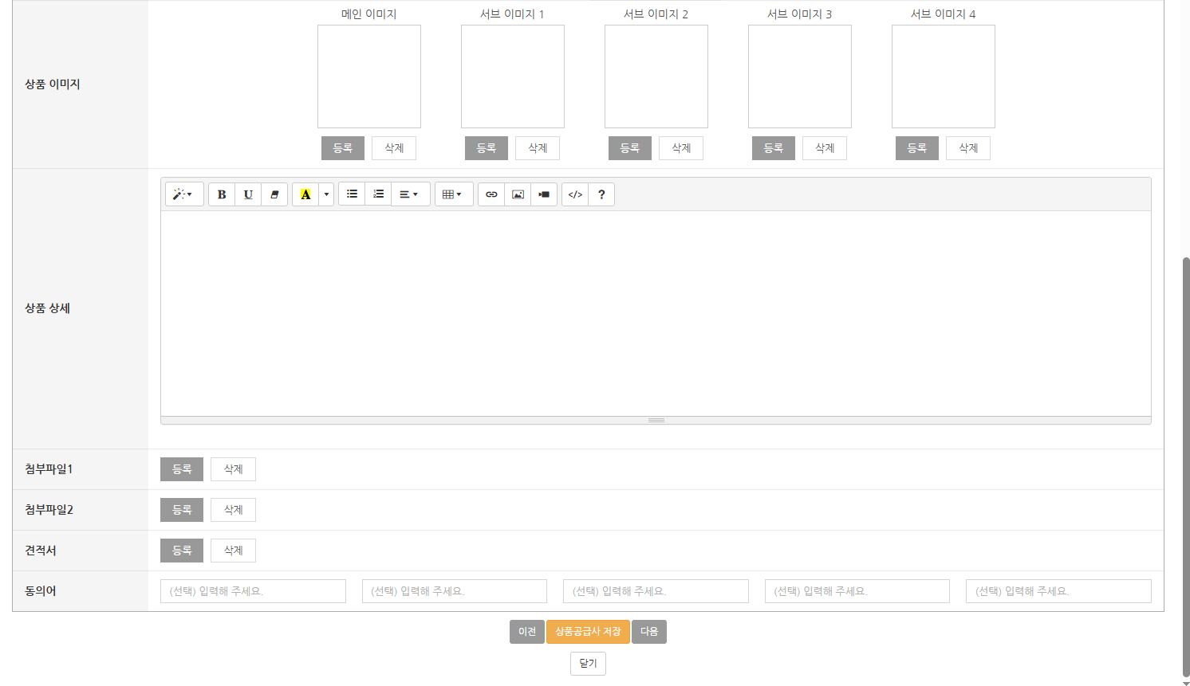
상품상세 공통 윈도우 팝업
상품관리 > 상품상세 > 상품 공급사 정보
화면설명
상품상세 공통 윈도우 팝업 > 상품 공급사 정보 탭
1 | 공급사 목록 리스트 상품 기본정보의 물량배분 > 자동물량배분 인 경우 비율 표기
2 | 물량배분비율 상품 기본정보의 물량배분 > 자동물량배분 인 경우 비율 표기
3 | 섬머노트
1
물량배분비율
75%
25%
2
물량배분비율 *
25
%

Slide 8
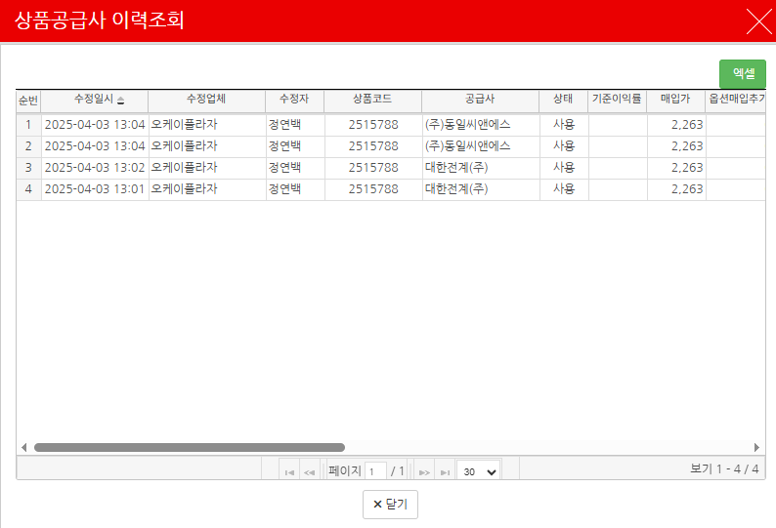
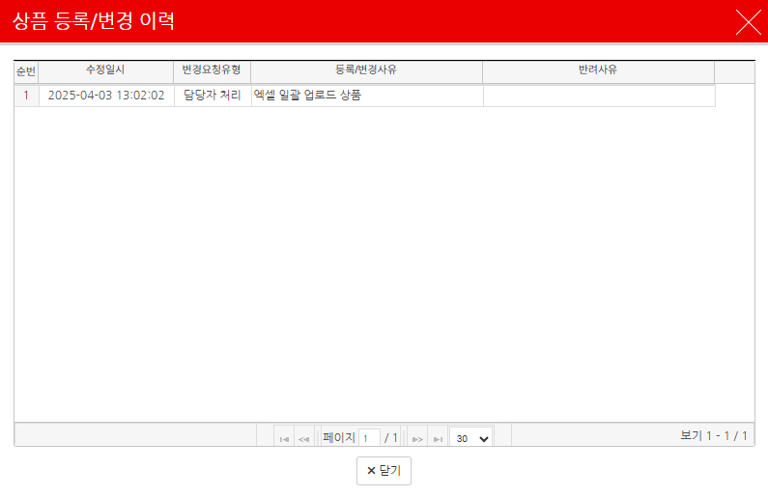
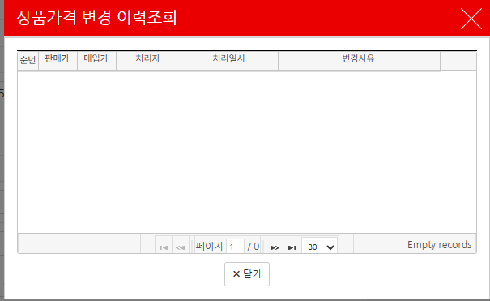
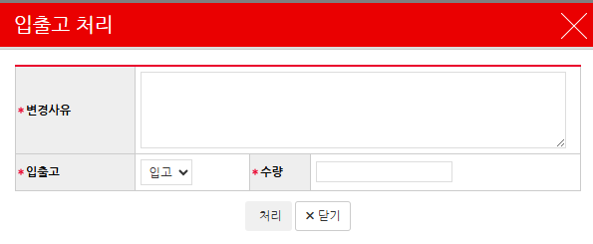
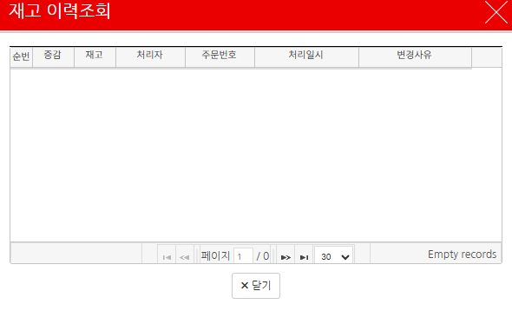
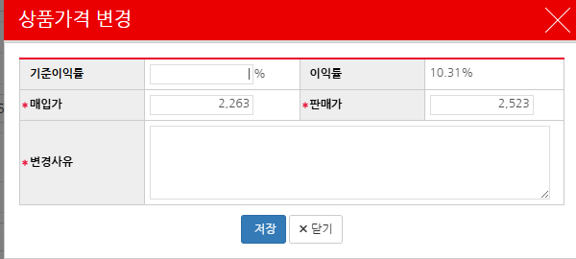
상품상세 공통 윈도우 팝업
상품관리 > 상품상세 > 상품 공급사 정보
화면설명
상품상세 공통 윈도우 팝업 > 상품 공급사 정보 탭
1 | 운영사 메모 공통 레이어 팝업 붉은색 레이어 팝업 디자인으로 변경
2 | 상품 공급사 이력 레이어 팝업 순번 수정일시 수정업체 수정자 상품코드 공급사 상태 기준이익율 매입가 옵션매입추가 판매가 옵션판매가추가 진열순위 최소주문수량 재고 표준납기 제조사 이미지(삭제) 동의어 변경사유
3 | 상품 등록/변경 이력 레이어 팝업
4 | 상품가격 변경 이력조회 레이어 팝업
5 | 상품가격 변경 레이어 팝업
6 | 입출고 처리 레이어 팝업
7 | 재고 이력조회 레이어 팝업
8 | 상품 이미지 등록 공통 윈도우 팝업
9 | 섬머노트
1
2
3
물량배분비율
75%
25%
4
5
물량배분비율 *
25
%
6
7
8
8

Slide 9
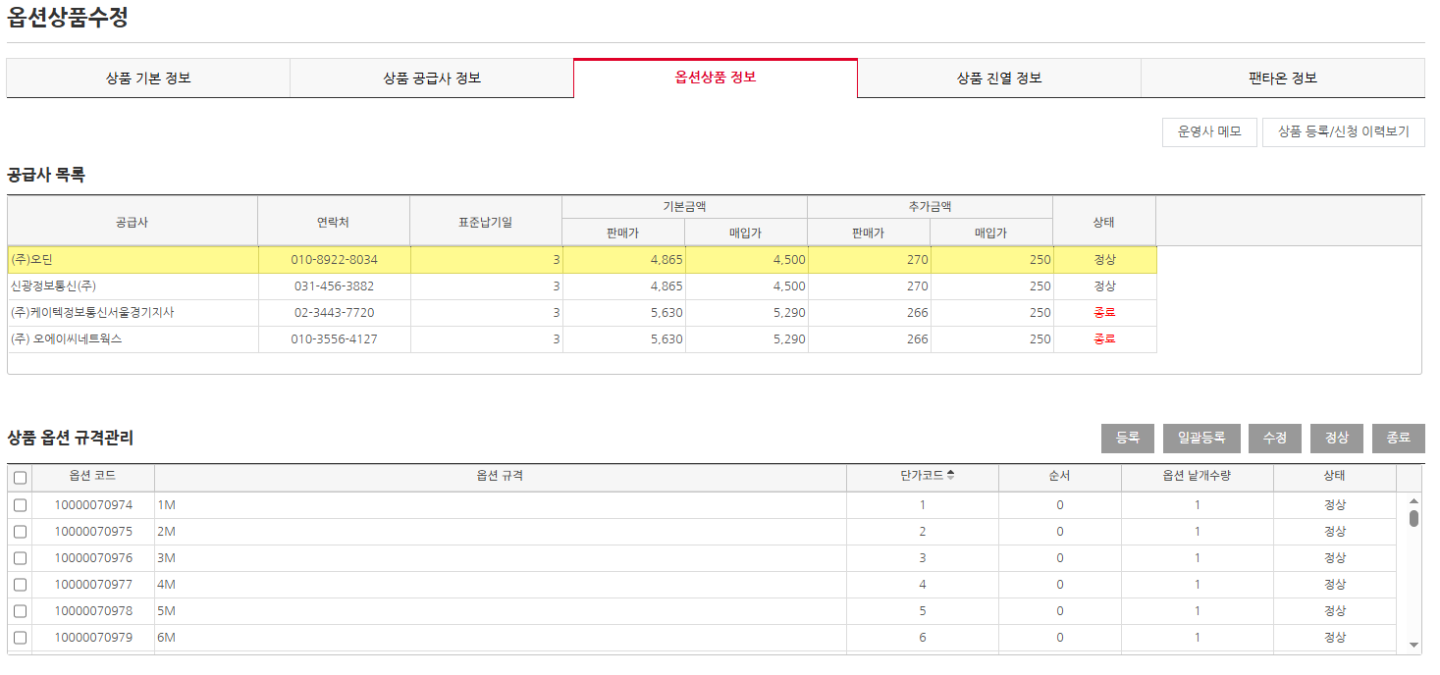
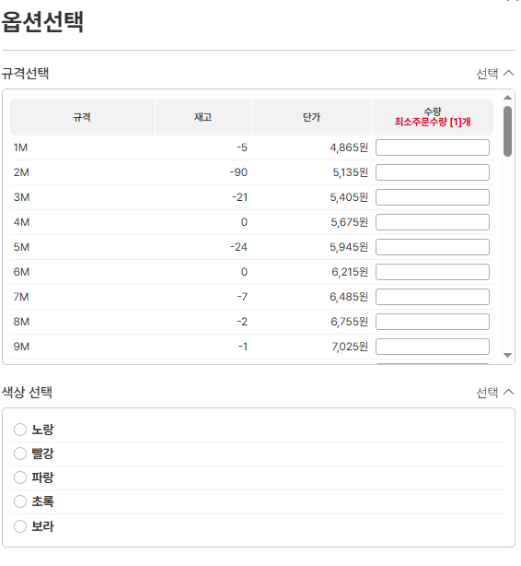
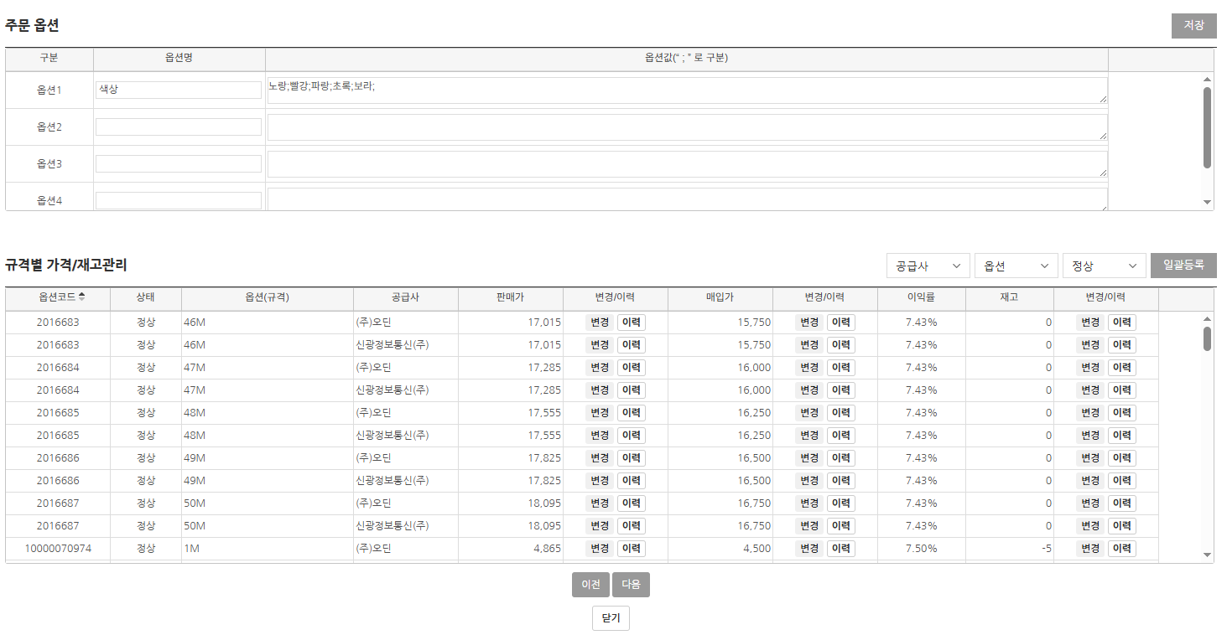
상품상세 공통 윈도우 팝업
상품관리 > 상품상세 > 옵션상품 정보
화면설명
상품상세 공통 윈도우 팝업 > 옵션상품 정보 탭
1 | 공급사 목록 리스트 선택된 공급사의 옵션정보를 하위에 출력
2 | 상품 옵션 규격관리 옵션 서브 상품리스트 조회 단가코드 * 추가 금액으로 옵션 서브 금액 측정
3 | 주문 옵션 옵션 상품을 구매할 때 하단에 선택 가능한 옵션 입력
4 | 규격별 가격/재고 관리 옵션 서브 상품의 가격변경/이력 관리 전체 공급사 옵션 서브 상품 출력 변경/이력 삭제(같은 팝업 호출로 인한 중복 제거)
1
1
2
3
4
5
6

Slide 10
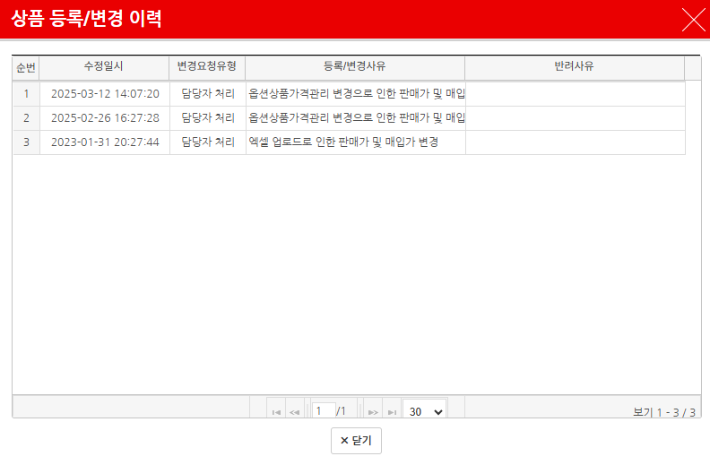
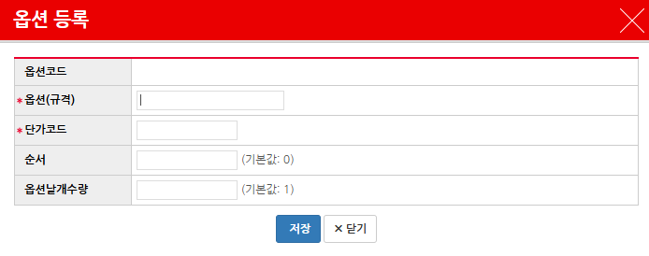
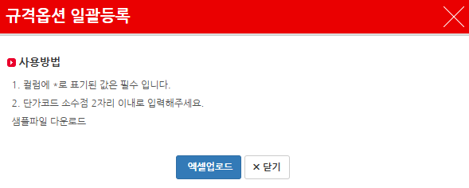
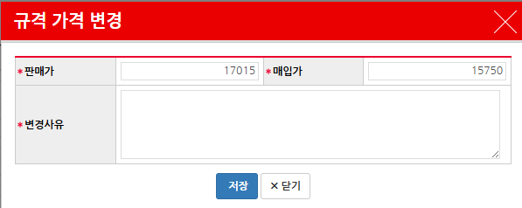
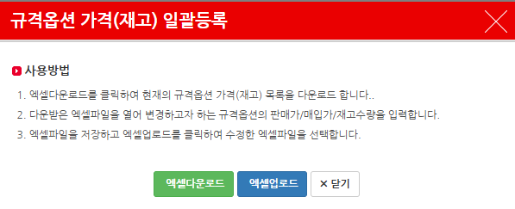
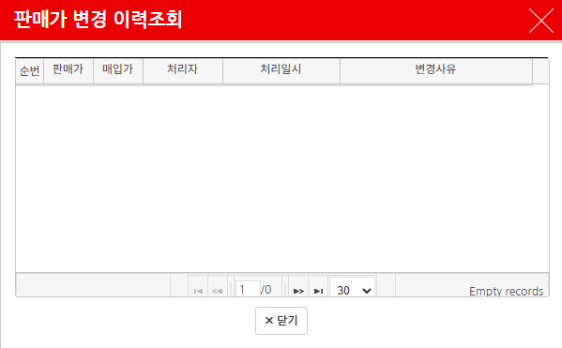
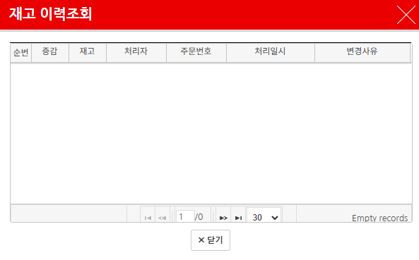
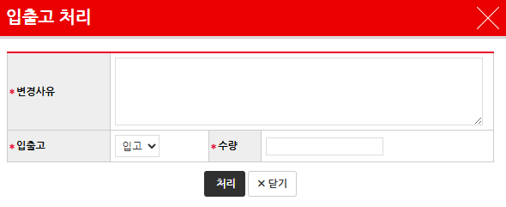
상품상세 공통 윈도우 팝업
상품관리 > 상품상세 > 옵션상품 정보
화면설명
상품상세 공통 윈도우 팝업 > 옵션상품 정보 탭
1 | 운영사 메모 공통 레이어 팝업 붉은색 레이어 팝업 디자인으로 변경
2 | 상품 등록/변경 이력 레이어 팝업
3 | 옵션 등록 레이어 팝업
4 | 규격옵션 일괄등록 레이어 팝업
5 | 선택된 옵션 서브 수정 저장
6 | 선택된 옵션 서브 상태 정상 처리
7 | 선택된 옵션 서브 상태 종료 처리
8 | 규격별 가격/재고 관리 검색 조건 값 변경 시, 바로 재조회
9 | 규격옵션 가격(재고) 일괄 수정 레이어 팝업 등록이 아닌 수정만 되도록 변경 버튼명, 팝업 헤더 수정
10 | 규격 가격 변경 레이어 팝업 규격 가격 변경 같은 팝업 사용
11 | 판매가/매입가 가격 변경 이력 레이어 팝업 같은 팝업 사용 헤더 명 수정
12 | 입출고 처리 레이어 팝업
13 | 재고 이력조회 레이어 팝업
1
2
3
4
5
6
7
수정
8
9
판매가/매입가 가격 변경 이력
10
11
12
13

Slide 11
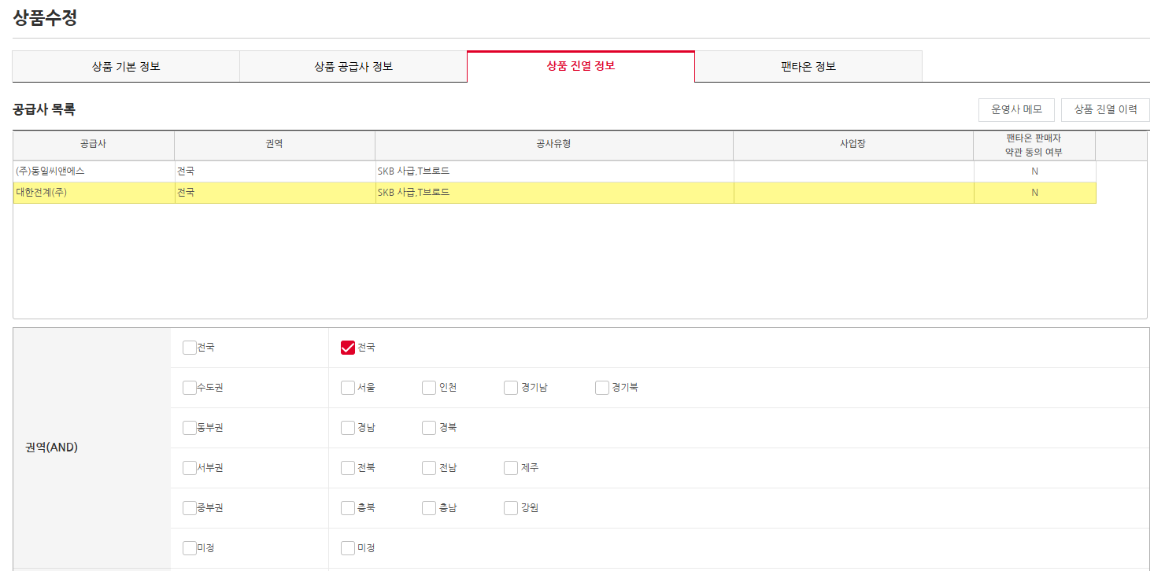
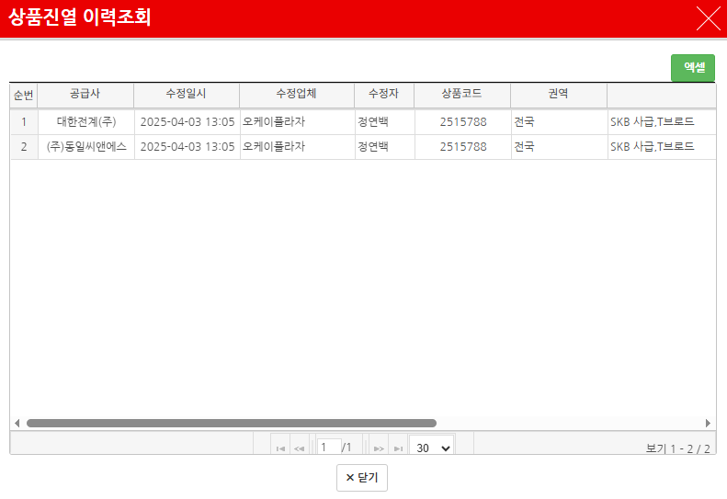
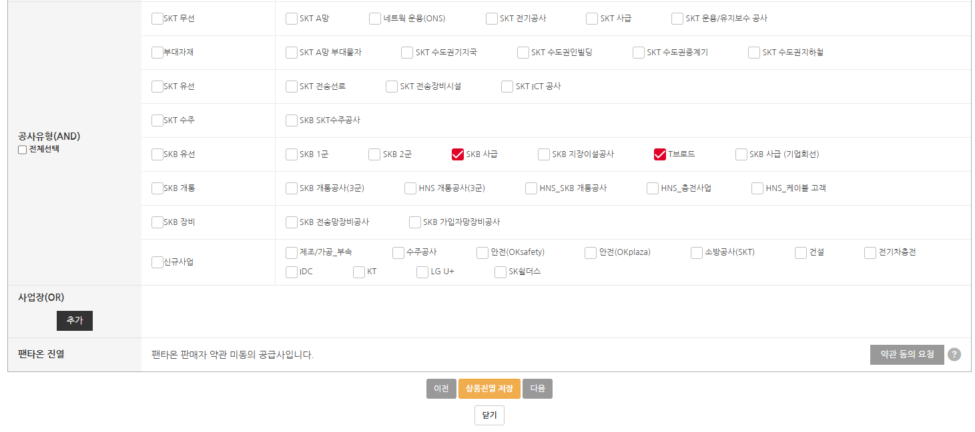

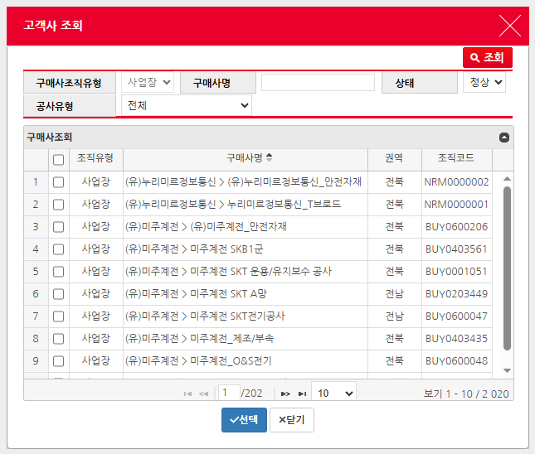
상품상세 공통 윈도우 팝업
상품관리 > 상품상세 > 상품 진열 정보
화면설명
상품상세 공통 윈도우 팝업 > 상품 진열 정보 탭
1 | 공급사 목록 리스트 선택된 공급사의 진열정보를 하위에 출력
2 | 진열정보 목록 - 권역 권역(DELI_AREA_CODE) 코드 사용여부 Y 인 값
3 | 진열정보 목록 - 공사유형 구매유형(ORG_BRANCH_PURCHASE_TYPE 테이블) 의 사용여부가 Y인 값
4 | 진열정보 목록 - 사업장 상품진열사업장(GDS_GOODS_DISPLAY_BRANCH 테이블) 의 등록된 값) 고객사(사업장) 검색 공통 레이어 팝업
5 | B2C 진열 여부에 따른 표현 공급사가 B2C 판매자 약관동의를 하지않은 경우 B2C 판매자 약관동의를 한 경우 B2C 판매자 약관동의를 하지 않았으나, 상품기본 정보의 물류여부가 Y인 경우
6 | 공급사에게 팬타온 판매 동의 요청 알림톡을 발송
7 | 운영사 메모 공통 레이어 팝업 등록일 땐 보이지 않고, 수정일 때만 보여야함 붉은색 레이어 팝업 디자인으로 변경
8 | 상품진열 이력조회 레이어 팝업 순번 공급사 수정일시 수정업체 수정자 상품코드 권역 사업유형 사업장
7
8
1
1
물량배분비율
75%
공사유형 > 사업유형
팬타온 > B2C
텍스트 변경
25%
2
3
2
물량배분비율 *
25
%
4
5
6

Slide 12
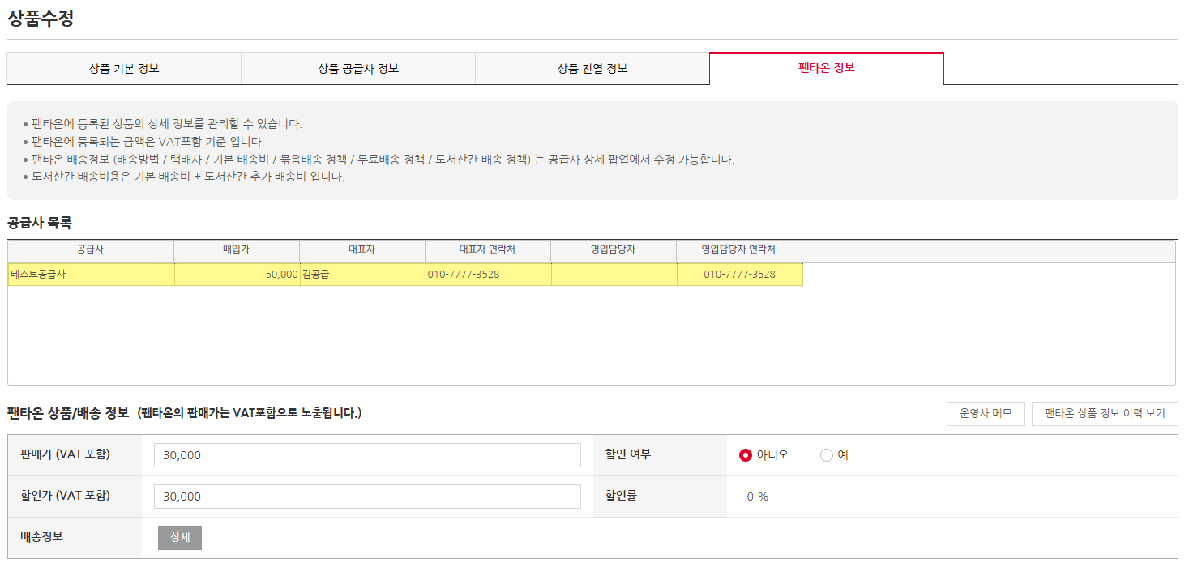
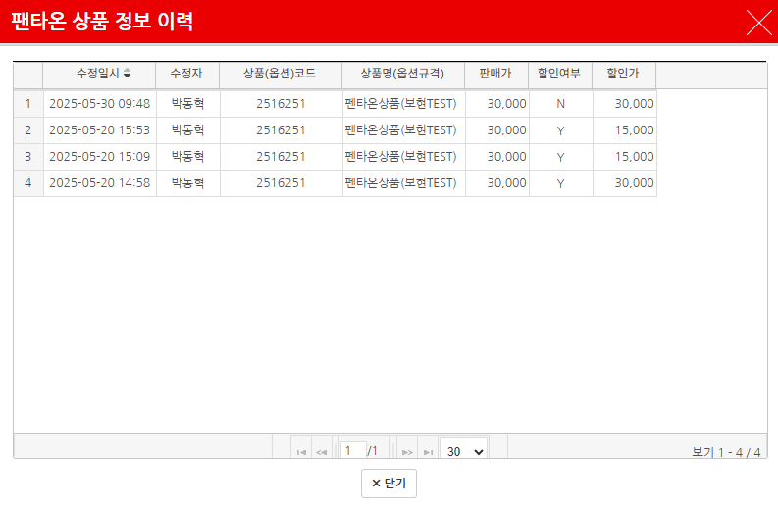
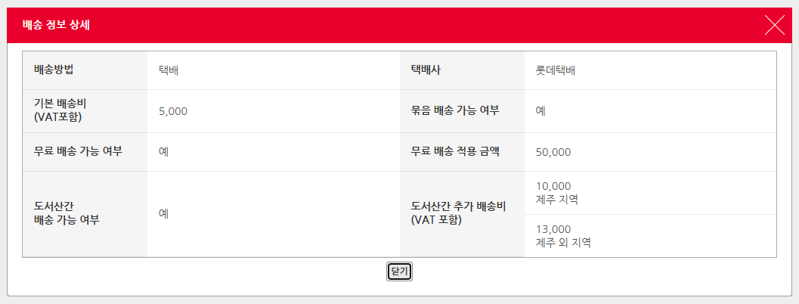
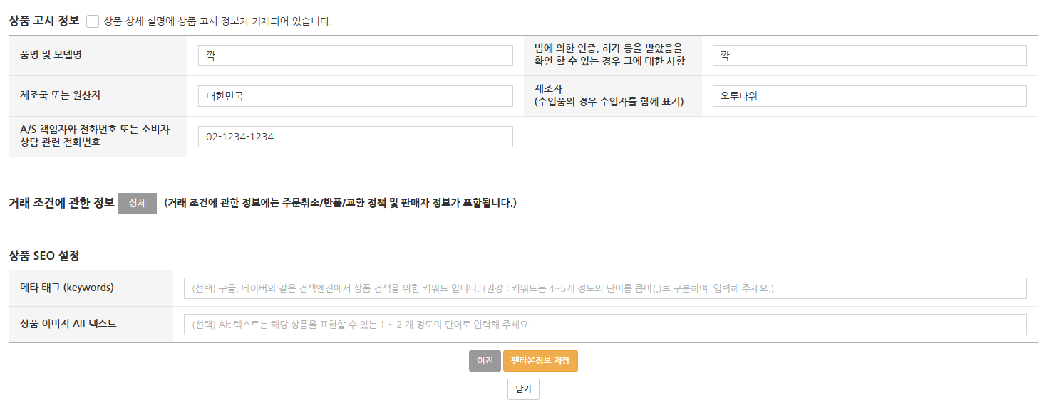
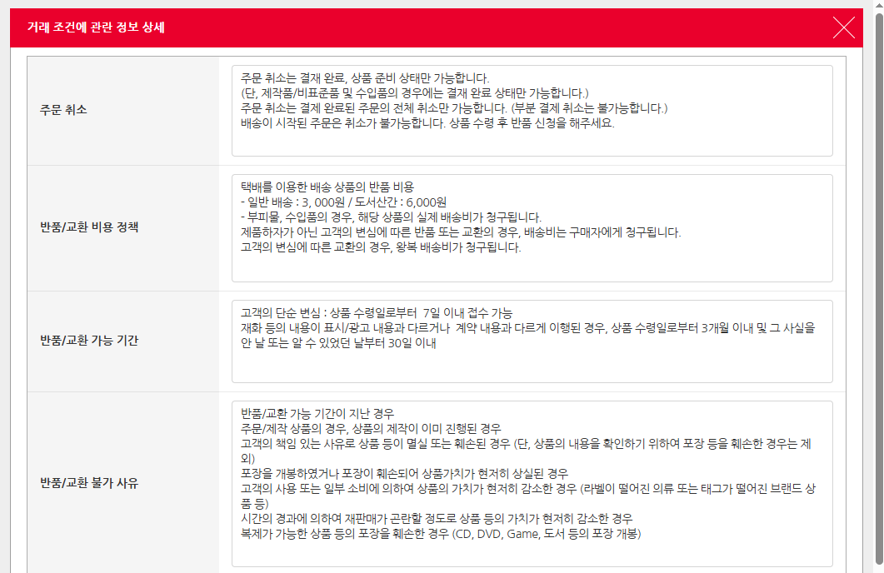
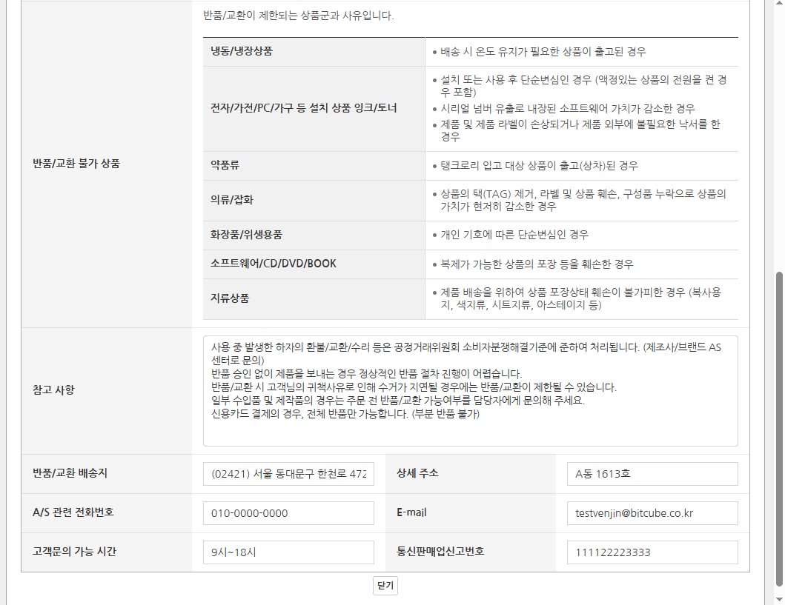
상품상세 공통 윈도우 팝업
상품관리 > 상품상세 > B2C 정보
화면설명
상품상세 공통 윈도우 팝업 > B2C 정보 탭
1 | 공급사 목록 리스트 선택된 공급사의 B2C 정보를 하위에 출력
2 | 운영사 메모 공통 레이어 팝업 붉은색 레이어 팝업 디자인으로 변경
3 | B2c 상품 정보 이력 레이어 팝업
4 | 배송정보 레이어 팝업 공급사에서 입력한 값 호출
5 | 거래 조건에 관한 정보 레이어 팝업
1
팬타온 > B2C
텍스트 변경
2
3
4
5

